Slide 1
Солнце в ладони,
Солнце в груди,
Ждет нас удача
Всегда впереди!!!

Slide 2
Русский язык
Склонение имен прилагательных женского рода в единственном числе. Винительный и творительный падежи.

Slide 3
Тетрадь наклонно положу.
Ручку правильно держу.
За посадкою слежу.
С чистотою дружу,
На «отлично» напишу

Slide 4
ЗАЯЦ
ЗАВТРА
ЗВЕЗДА ОБЕЗЬЯНА
ЗДЕСЬ

Slide 5
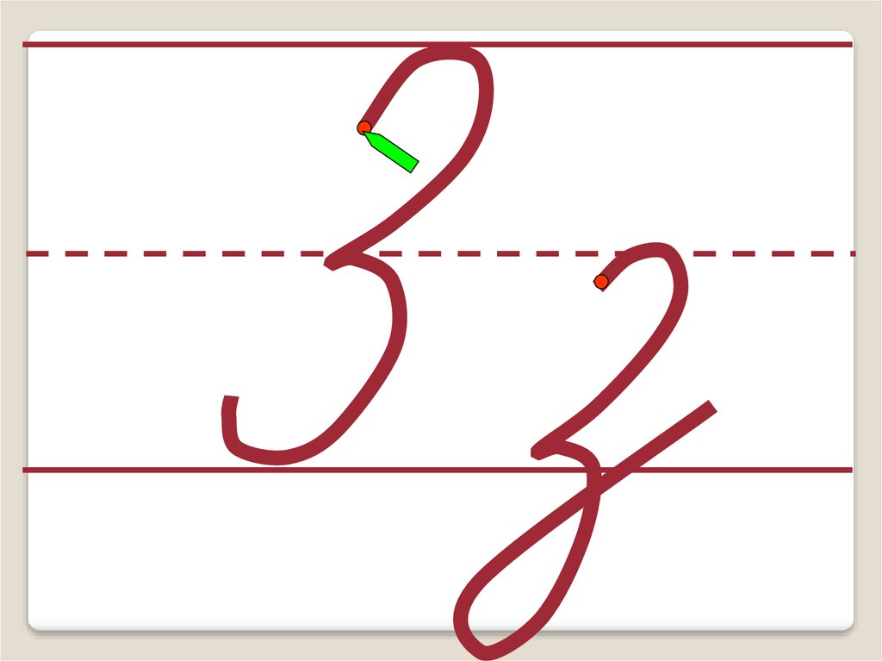

Slide 6
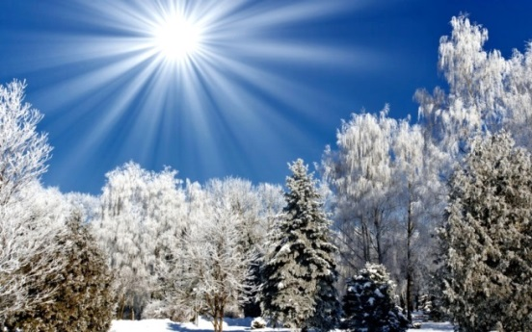

Slide 7
Мороз и солнце; день чудесный!
Ещё ты дремлешь, друг прелестный.
А. Пушкин

Slide 8
На солнечн.. полянку, извилист.. тропой,
в зимн.. стужу,
пушист.. белку,
за каменной ... оградой.

Slide 9
Алгоритм определения падежа имени прилагательного и
выбора безударного окончания
1. Находим имя прилагательное
2. Определяем имя существительное, к которому относится имя прилагательное.
3. Определяем падеж имени существительного. Такой же падеж будет у имени прилагательного с которым оно связано.
4. От существительного задаём вопрос к имени прилагательному.
5. По окончанию вопроса определяем окончание прилагательного.

Slide 10
Ночью (какой?) темной (Т.п.)
Траву (какую?) сочную (В.п.)
На тропинку (какую?) горную (В.п.)
Погоду (какую?) зимнюю (В.п.)
Книгой (какой?) интересной (Т.п.)
Осенью (какой?) поздней (Т.п.)
Речку (какую?) узкую (В.п.)
В пору (какую?) жаркую (В.п.)

